Slide 1
Züriflow
weniger Stop-and-Go im Stadtverkehr

Slide 2


Das Alltagsproblem
Notes:
H

Slide 3
Das Alltagsproblem
50? 40? 30?
Notes:
Geschwindigkeit unsicher

Slide 4
Das Alltagsproblem
Notes:
Kompletter Stillstand

Slide 5
Das Alltagsproblem

Slide 6
Konsequenzen
Durch den kompletten Stillstand:
Mehr CO2 Ausstoss
Frust
Mehr Stau
Notes:
H

Slide 7
Unsere Lösung
Züriflow, eine App, welche:
Optimale Geschwindigkeit für eine Grünwelle anzeigt
Anzeigt, ob die nächste Ampel noch erreicht werden kann
Notes:
N

Slide 8
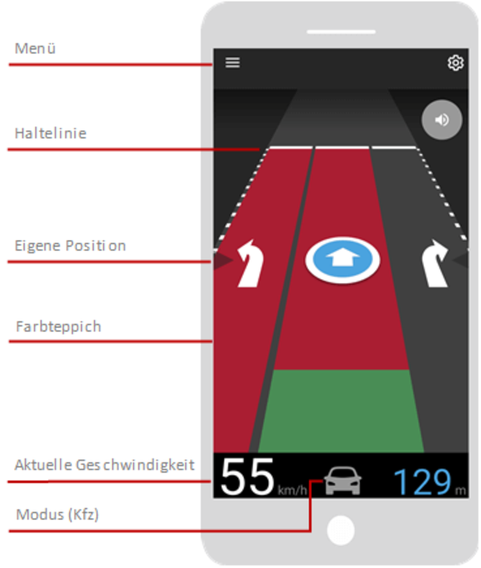
GLOSA
In Audis betrieben
Wird im Moment in den Niederlanden getestet
7% kürzere Fahrzeiten
5-24% weniger Kraftstoff-/CO2-Verbrauch
Notes:
N

Slide 9
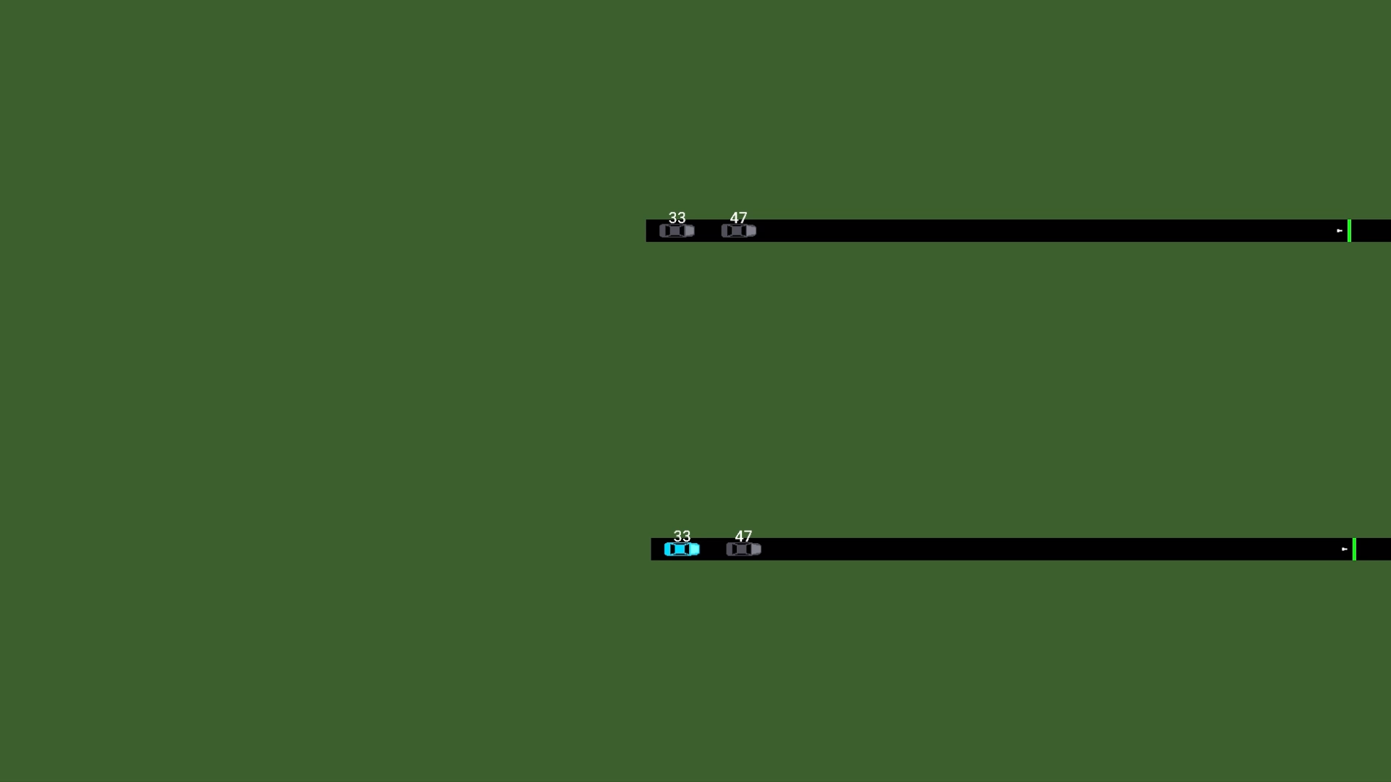
Notes:
N
Programme verwendet:
Sumo

Slide 10
Auswertung
27% weniger CO2 und Verbrauch
77% weniger komplette Stopps
Notes:
N

Slide 11
Weitere Anwendungen
Tram-Betrieb
Autonomes Fahren
Notes:
H
Tram-Betrieb:
Komfort durch gleichmässigeres fahren
Feste Routen
Autonomes Fahren

Slide 12
Sicherheit und Abgrenzung
Keine Änderung im Ampelsystem
Keine Anzeige von Ampelphasen in der App
Rein Unterstützend, jederzeit ignorierbar
Tempolimits werden immer eingehalten
Notes:
H

Slide 13
Potenzielle Probleme
Nur bei genauen Daten
Bei starkem Verkehr weniger Wirkung
Notes:
H

Slide 14
Was wir von euch brauchen
Professionelle Beratung
Zusammenarbeit
Offene Kommunikation
Ampeldaten
Notes:
N

Slide 15

Zusammenfassung
Github Link:
Das Alltagsproblem
Grundidee Züriflow
Vergleich mit GLOSA
Simulation mit Ergebnissen
Tram-Betrieb
Sicherheitsmassnahmen
Potenzielle Probleme
Unsere Zusammenarbeit
Notes:
N

